Slide 1
Eye movements during emotion recognition in faces
Reporter：陳姿璇
Notes:
判斷臉孔情緒的眼睛移動

Slide 2
Introduction
人類擁有快速且有效地解讀他人想表達情感的能力，這反映了他們對社交互動的重要性(Schyns, Petro, & Smith, 2009; Smith, Cottrell, Gosselin, & Schyns, 2005)。
在各種文化中，人們至少會從臉上識別出六個情緒，包括喜悅，悲傷，恐懼，憤怒，厭惡和驚奇(Ekman & Friesen, 1975; but see Jack, Blais, Scheepers, Schyns, & Caldara, 2009)。
基本情感的臉部表情，是由臉部肌肉運動的特徵，而配置產生的，這些為區分不同類型情感的表情，提供了感知的基礎(Ekman & Friesen, 1978)。
Notes:
第三個不要講

Slide 3
Introduction
臉部的不同區域或多或少都包含分類臉部表情所需的訊息(Smith et al., 2005; Spezio, Adolphs, Hurley, & Piven, 2007) 。
人類有策略地將注意力轉移到臉部的區域，通常以眼球移動為指標(Kowler, Anderson, Dosher, & Blaser, 1995)。
每個人在完成不同任務時，眼睛注視區域也會有所不同，但在給定參與者任務時，這些注視區域在任務中都有著一致的可靠性(Walker-Smith, Gale, & Findlay, 1977)。
Notes:
(第2點)他會有注意力轉移的明顯反映

Slide 4
Introduction
與健康對照組相比，患有雙側杏仁核損傷的患者在識別臉部的恐懼表情時相對較不准確(Adolphs, Tranel, Damasio, & Damasio, 1994)。
造成這種缺陷的主要原因可能是缺乏對臉部眼睛區域的注視。當給予明確的指示，使患者眼睛朝臉部的眼睛區域移動時，患者便能夠識別恐懼的情緒。 (Adolphs et al., 2005)
Notes:
(第2點)患者的核心缺陷本身並不是在識別恐懼，而是有選擇地查看最能成功識別恐懼的診斷區域。
杏仁核（amygdala）就是情緒判斷區域，就是大腦內的警覺系統，它也參與大腦判斷情緒的活動
分析的神經模型判斷表情情緒至少需要兩個步驟：第一步是核心系統對於臉孔的視覺資訊加工和描述，第二步就是將資訊分佈於各處的大腦區域對已經分析好的視覺資訊進行解讀和理解。
情緒判斷區域就是杏仁核（amygdala），是大腦內的警覺系統，它也參與大腦判斷情緒的活動
這個看起來像杏仁的區域雖然小但並不簡單，它身處邊緣系統在皮層下。
它既可以從大腦皮層獲得比較細緻的、被仔細加工過的資訊，也可以從丘腦（還有上丘以及丘腦枕）更快地獲得粗糙的資訊。
有科學家說杏仁核就是大腦內的警覺系統，它也參與大腦判斷情緒的活動，而且它涉及大腦對於臉孔的加工。
杏仁核作為警覺中心和樞紐，對不同的情緒（例如，恐懼）有特別的注意，對情緒進行判斷時不在意強弱，更在意是什麼情緒。

Slide 5
Introduction
對於臉部的注意力不僅受基本的視覺性質影響，也受觀察者的個人特性和個人目標所影響
與恐懼相關的刺激時，蜘蛛恐懼症患者的眼睛移動模式較平常人慢(Pflugshaupt et al., 2007)。
悲觀主義者相對於樂觀主義者花費更多的時間來觀察負面場景(Segerstrom, 2001) 。
與西方人相比，東方人更有可能注視在臉部的眼睛區域上，而西方人則更有可能在臉部區域中進行更平均的察看(Jack et al., 2009)。

Slide 6
Introduction
嵌入與臉孔情緒相同的環境也已被證明可以顯著改變情感感知(Aviezer et al., 2008)，這些變化是在認知過程中對於目標驅動的偏見。
此研究探討了六個情緒(喜悅，悲傷，恐懼，憤怒，厭惡和羞恥)表達過程中，眼動模式所反映的注視區域差異。
測試情緒的識別是臉部表情本身的刺激還是目標驅動的偏見
Notes:
目標驅動（即使在無表情的臉孔上也會發生的感知策略）。

Slide 7
Methods
參與者：51位大學生(男：23，女：28)
實驗包括228張灰色照片，這些照片取自《蒙特利爾臉部表情展示》 (Beaupre & Hess, 2005)。
《蒙特利爾臉部表情展示》
Montreal Set of Facial Displays of Emotion
有12個獨特的臉所組成，每個人都有6種情緒和1個中性無表情臉孔
由相等數量的非裔美國人，亞洲人和高加索人組成

Slide 8
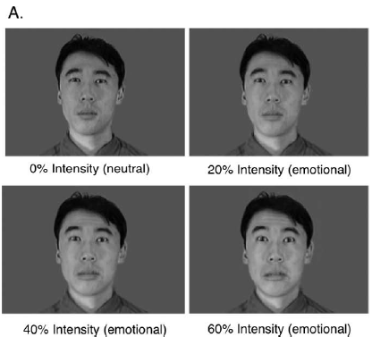
Methods
在每個人的中性臉孔和6種情緒之間，創造6個實驗區塊，分為4個級別
為0％（只有中性臉孔)、20％、40%和60%
確保判斷任務的困難性

Slide 9
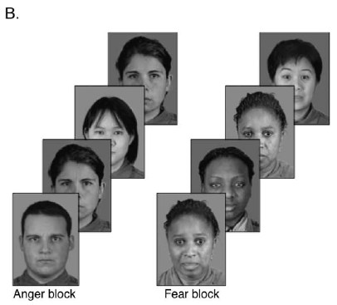
Methods
實驗區塊包含12張中性臉孔、12張情緒臉孔(20％–60％的變化) ，以隨機順序顯示。
受試者需判斷每個臉孔是否存在某種程度的特定情緒（例如恐懼）
每位參與者須觀看144張圖像
這12個臉部身份無法完全交叉，但要相互抵消，使參與者之間與每個情緒強度水平，有同樣頻繁地關聯
Notes:
實驗範例

Slide 10
Methods
Apparatus
實驗圖像在17英吋的螢幕上呈現
CRT監視器（分辨率為800×600像素，刷新率為85 Hz，視角為25.5像素/°）位於距受試者眼睛約63 cm處
Eyelink 1000+眼動儀（SR Research Ltd.）記錄眼動
使用USB Sidewinder遊戲手柄收集反應

Slide 11
Methods
Procedures
Step 1
眼動儀9點校準
Step 2
每個測試開始前，必須注視畫面上的十字固定點並同時按下游戲手柄上的按鈕來開始測試
Step 3
參與者開始觀看，每張照片顯示3sec
Step 4
出現空白的灰色畫面
Step 5
參​​與者判斷照片是中性臉孔還是帶有輕微情緒的臉孔。
他們通過按下游戲手把上的兩個按鈕之一來表示自己的反應。

Slide 12
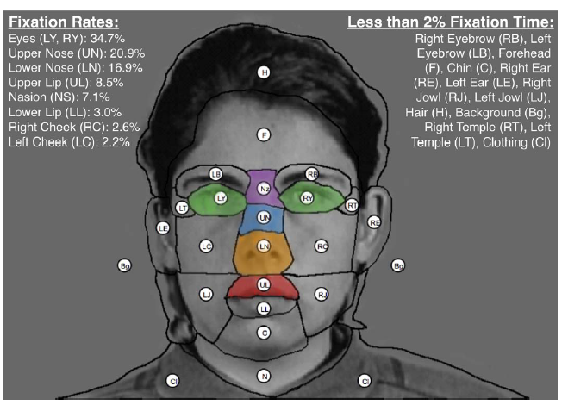
Methods
對於眼睛在臉部上的移動，定義了21個區域
所有注視百分比都忽略圖像開始之前的注視和超出人臉圖像範圍的注視。
針對每個區域，比較不同條件和時間點下的注視率。
Notes:
(可不講)每個區域的大小，未進行統一化，因為區域大小與注視範圍之間似乎沒有什麼關係

Slide 13
Methods
注視時間跨區域的分佈產生了五個主要的臉部區域（眼睛，上鼻，下鼻，上唇，鼻孔），這些區域合計佔所有注視區域的88.03％。
臉部最大的區域顯示出極低的注視率，包括左右臉頰（2.6％，2.2％），額頭（0.9％），頭髮（0.2％）以及最大的區域（背景） （0.23％）。
Notes:
(第1點)就是有顏色的區塊

Slide 14
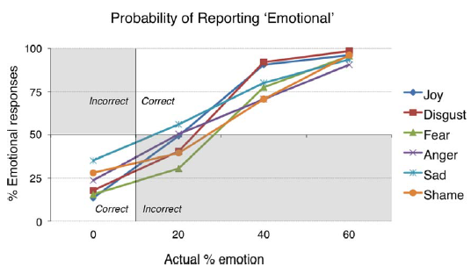
Result
情緒反應強度等級
在情緒辨別任務中的情緒種類間有顯著的差異(F(5, 245) = 10, p < 0.001)
悲傷在所有情緒中，其所占的情緒反應強度占比最高(M = 66.2%)
喜悅(M = 62.2%)和厭惡(M = 62.3%)的情緒反應強度占比略低悲傷
羞恥(M = 58.5%)和生氣(M = 58.9%)的情緒反應強度占比高於恐懼 (M = 54.8%)

Slide 15
Result
情緒反應強度等級
這些數據說明了任務的難度，主要在選擇臉部最具有診斷意義的區域
在所有情緒下，達到40%的情緒強度，其反應高，而達到60%的情緒強度，其反應更高。

Slide 16
Result
情緒準確率
整體準確率在66.0％到86.8％之間，平均為75.5％
情感判斷的準確性各有所不同(F(5, 245) = 9.6, p < 0.001)

Slide 17
Result
情緒準確率
喜悅(M = 82.7%)和厭惡(M = 79.5%)情緒對於參與者而言，有較高的準確性
恐懼(M = 76.2%)和生氣(M = 73.5%)情緒對於參與者而言，有較低的準確性，而傷心(M = 70.7%)和羞恥(M = 70.4%)更低

Slide 18
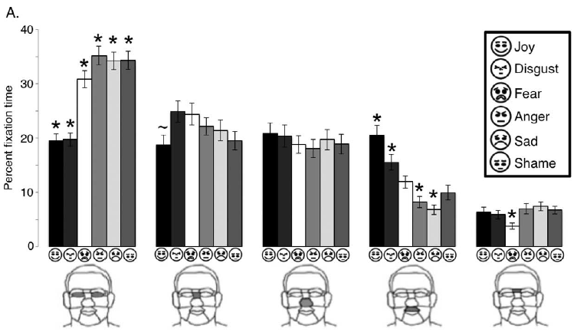
眼睛
F(5, 250) = 27.2, p < 0.001
Result
注視時間長 → 生氣、恐懼、傷心和羞恥
6個情緒臉孔
注視時間短 → 喜悅、厭惡
上鼻
F(5, 250) = 4.7, p < 0.001
在臉部區域的眼睛注視時間(觀察前4個注視點)
受試者在喜悅臉孔的注視時間最短
情緒間不影響
上唇
F(5, 250) = 27.2, p < 0.001
注視時間長 → 喜悅、厭惡
注視時間短 → 生氣、傷心
鼻根
F(5, 250) = 3.1, p < 0.01
受試者在恐懼臉孔的注視時間最短
Notes:
* 為每種情感的平均值間有顯著差異的，t檢驗p <0.05
下鼻的f檢定<1，代表他們之間的變異數不相等

Slide 19
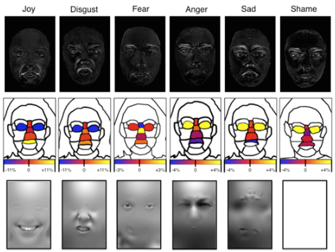
喜悅和厭惡在「嘴巴」的注視率高
憤怒，悲傷和羞恥在「眼睛」的注視率高
Result
此為減去60%頭部移動者的影像
→ 臉部是否存在判斷情緒的區域
所有受試者在臉部區域的平均注視率(黃：注視率高，藍注視率低
氣泡技術(bubbles technique)
判斷注視率最高的臉部區域
Notes:
此為受試者在情緒之間注視時間長短得比較
白色為受試者注視時間較長的地方

Slide 20
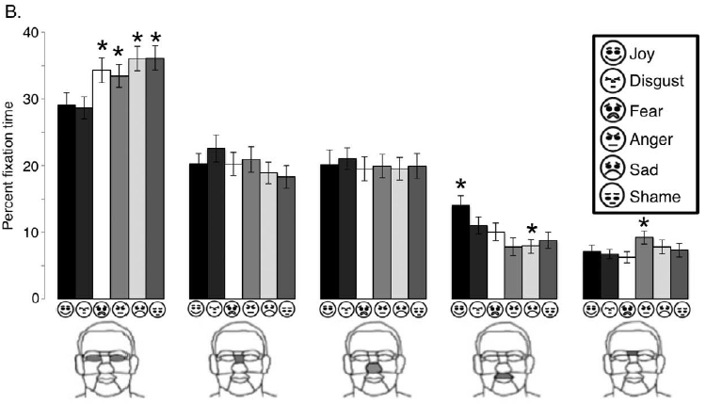
Result
在實驗圖像區塊中，中性表情的圖像皆相似，
因此只能使用目標驅動的方式判斷，
無法判斷圖像中臉部情緒等級的差異
中性(無表情)臉孔
→ 給受試者在中性臉孔中尋找特定的情緒
情緒間不影響
眼睛
F(5, 250) = 7.7, p < 0.001
注視時間長 → 生氣、恐懼、傷心和羞恥
注視時間短 → 喜悅、厭惡
上唇
F(5, 250) = 27.2, p < 0.001
注視時間長 → 喜悅
注視時間短 → 傷心
Notes:
上下鼻的f檢定都<1，代表他們之間的變異數不相等

Slide 21
Result
在實驗圖像區塊中，中性表情的圖像皆相同，
因此只能使用目標驅動的方式，
無法判斷圖像中刺激等級的差異
中性(無表情)臉孔
→ 給受試者在中性臉孔中尋找一個給定的情緒
情緒間不影響
鼻根
F（5，250）= 2.3，p = 0.04
恐懼在這邊沒有顯著差異，但憤怒（M = 8.7％）在這區域的注視率相對較高
Notes:
上下鼻的f檢定都<1，代表他們之間的變異數不相等

Slide 22
Result
情緒強度分析
生氣情緒的強度增加，注視到眼睛區域的注視率會增加，但在60%的強度，注視到眼睛的區域卻減少
→ 中性臉孔和鼻根也有類似的情形
厭惡情緒的強度增加，對上鼻和上唇的注視更多
恐懼情緒的強度增加，對上鼻和上唇的注視更多，在鼻根處則更少
喜悅情緒的強度增加，對上唇的注視更多，而眼睛和下鼻處則更少
羞恥情緒的強度增加，對上唇的注視更多，下鼻處則更少
悲傷情緒的強度增加，注視到臉部區域的分布沒有什麼變化
Notes:
情緒強度增加最大的影響是
厭惡時在眼睛之間出現的特別明顯的皺紋
喜悅上唇（微笑的位置）

Slide 23
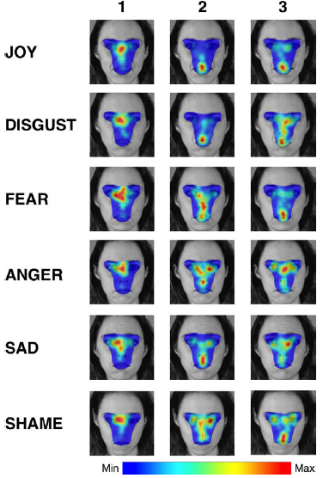
Result
20%
40%
60%
在20%~60%的情緒強度中，喜悅和厭惡對於眼睛的注視較少
在20%~60%的情緒強度中，生氣和悲傷對於眼睛的注視較高
上鼻通常為第一個注視點的目標，但在各情緒間注視率差異很大
下鼻通常不是第一個注視點，但在各情緒間注視率都很一致

Slide 24
Result
先前研究表示，最初對臉部的注視會偏左，再向右注視(Everdell, Marsh, Yurick, Munhall, & Paré, 2007)
此研究取注視點的1~8，結果為他們之間有顯著差異 (F（1，7）= 4.208，p <0.001)
當移除第1個注視點後，取注視點2~8，其結果不顯著 (F(1, 6) = 0.579, p = 0.747)
與先前研究一致
第1個注視點偏向螢幕左側較多（M = 58.1％）
第2~8個注視點偏向螢幕在左側偏右斜較多M = 46.2％）
Notes:
為了獲得精確的結果，對數據集進行了一些處理。

Slide 25
Result
預測臉部表情
將所有測試、6種情感臉孔測試和中性臉孔測試的第1~8個注視點放進單純貝式分類器(Matlab的NaiveBayes類別)
經過100次重複的擬合和測試
Notes:
他們使用3分之2的數據進行訓練，3分之1的數據進行測試。

Slide 26
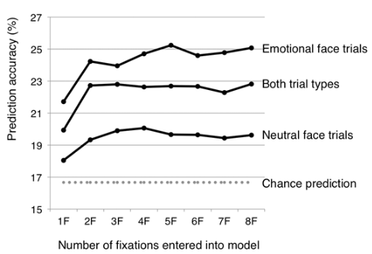
Result
預測臉部表情
6種情感臉孔測試的準確性最高(約為25％)
中性臉孔測試的準確性較低(約為20％)
與先前研究一致
(Hsiao and Cottrell (2008))
前第1和第2個注視點為辨識臉部區域的關鍵
Notes:
在第2個注視點就幾乎達到預測能力了

Slide 27
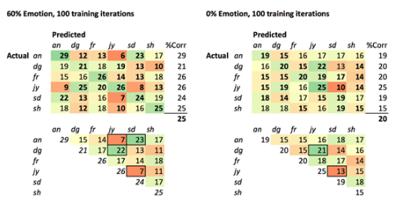
Result
檢查分類器產生的混淆矩陣
針對最高情感（60％）圖像和中性圖像進行分析
→ 最容易混淆的情緒為：
喜悅與厭惡、生氣和悲傷
Notes:
中性臉孔也是喜悅與厭惡

Slide 28
Result
對於中性臉孔的圖像，其眼睛的注視模式較弱
對於情感臉孔中，可以憑藉著注視區域，而預測圖像表情
喜悅和厭惡的判斷會注視臉孔的嘴巴區域
生氣、悲傷、恐懼和羞恥的判斷會注視臉孔的眼睛區域
將判斷區域遮擋住，是否會降低情緒判斷的準確性

Slide 29
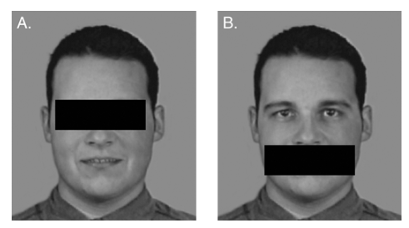
Methods
參與者：10位大學生
規定每一種情緒的強度，以確保參與者能夠表現出高於原本答對機會的比例
生氣、厭惡、恐懼和悲傷由40%的情緒強度組成
喜悅20%、羞恥60%
此實驗依據每種情緒有6個實驗區塊，每個實驗區塊裡有12張圖像
(6張中性臉孔和6張情緒臉孔)，重複2次，以隨機順序顯示。
每位參與者須觀看144張圖像
Notes:
為了獲得精確的結果，對數據集進行了一些處理。

Slide 30
Methods
Procedures
Step 1
眼動儀9點校準
Step 2
每個測試開始前，必須注視畫面上的十字固定點並同時按下游戲手柄上的按鈕來開始測試
Step 3
參與者開始觀看，每張照片顯示100ms
(有一半的照片會有黑色區塊遮住眼睛或嘴巴)
Step 4
參​​與者判斷照片是否有某種情緒(例如：生氣還是不生氣)

Slide 31
Result
在喜悅情緒中，可見的嘴巴（M = 63.3％）比遮蓋的表現（M = 51.7％）還要好
在厭惡情緒中，可見的嘴巴（M = 75.8%）比遮蓋的表現（M = 60.1% ）還要好
在生氣情緒中，可見的眼睛（ M = 69.2%）比遮蓋的表現（M = 60.8% ）還要好
在羞恥情緒中，可見的眼睛（ M = 81.7%）比遮蓋的表現（M = 68.3%）還要好
恐懼（M = 65％，M = 67.5％）和悲傷（M = 71.7％，M = 71.7％）的情緒則沒有相同的表現

Slide 32
Conclusion
在觀看喜悅表情時，花較多的注視時間在上唇
→ 主要是微笑是臉部最明顯的特徵
在觀看厭惡表情時，花較多的注視時間在上唇
→ 主要是在此表情，鼻子和嘴巴之間會皺成幾條皺紋
在觀看生氣表情時，花較多的注視時間在眼睛上
→ 當還沒有情緒出現時，花較多的注意力在鼻孔上(上下鼻子沒有顯著的注視差異)

Slide 33
Conclusion
在觀看悲傷表情時，花較多的注視時間在眼睛上
→ 在情緒臉孔和中性臉孔上，都會注視眼睛和上唇代表這種模式是由目標驅動而來的
在觀看羞恥表情時，花較多的注視時間在眼睛
→ 第一次注視後，此種表情在注視眼睛上最為明顯，且其他區域也沒有顯著的差異

Slide 34
Conclusion
無論是情緒表情還是中性表情，臉部的下鼻注視時間沒有顯著的差異，可以做為整個臉部的中央注視點，而臉部的上鼻為第一個注視點較常注視的區域
在觀看不同表情中，臉部區域內的值差異大且明顯，表示在眼球移動上對於臉部刺激驅動因素具有重要的作用
Notes:
臉部和情感的識別甚至會受到性別（Wright＆Sladden，2003），種族或文化（Jack等，2009； O‘Toole等，1994）以及個人臉部形態（Oosterhof和Todorov）的影響。 ，2009年）。
這些影響可能與當前研究中觀察到的目標驅動因素相互作用，我們希望未來的研究探索這種相互作用。

Slide 35
Conclusion
情緒識別中所存在的目標驅動策略，可以幫助患有與正常人不同眼動模式而導致社交或情感缺陷的患者，增加他們對情感識別的能力
Notes:
臉部和情感的識別甚至會受到性別（Wright＆Sladden，2003），
種族或文化（Jack等，2009； O‘Toole等，1994）以及個人臉部形態（Oosterhof和Todorov）的影響。 ，2009年）。
這些影響可能與當前研究中觀察到的目標驅動因素相互作用，我們希望未來的研究探索這種相互作用。

